Slide 1
Tuần 6 – Chủ đề 2 : BÀI CA HÒA BÌNH
NHẠC CỤ TIẾT TẤU
BÀI THỰC HÀNH SỐ 2
SÁO RECORDER
LUYỆN TẬP THỔI CÁC NỐT SI, LA

Slide 5
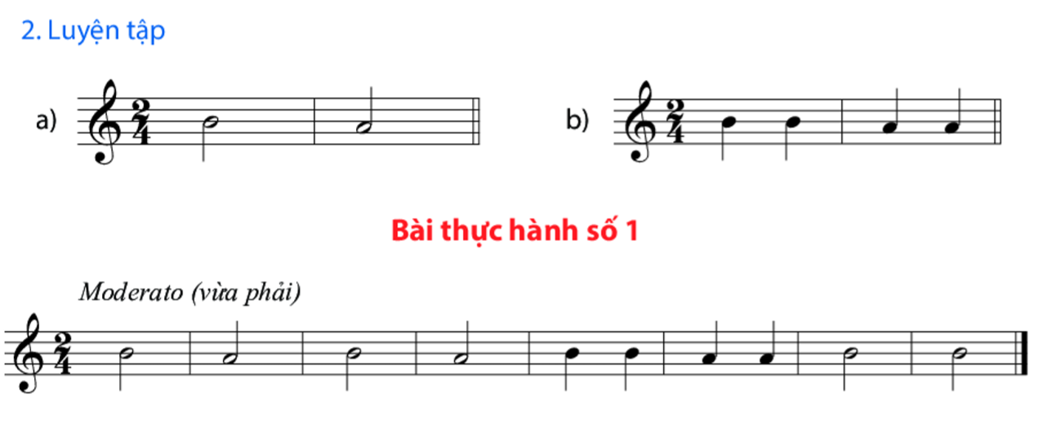

Slide 7
